Slide 1


TẤN CÔNG VÀ PHÒNG THỦ ĐỐI KHÁNG
TRÊN MÔ HÌNH PHÂN LOẠI ẢNH
Adversarial Attack & Defense on Image Classifiers
Nhóm 14
Nguyễn Văn Đức – 20252608M
Phạm Duy Trường – 20252254M
Phạm Gia Khiêm – 20252133M
Trần Anh Vũ – 20252735M
Nguyễn Huy Tuyển – 20252136M
1
Notes:
Mở đầu: mục tiêu là đánh giá mô hình phân loại ảnh có dễ bị adversarial attack không, và phương pháp defense nào hiệu quả nhất.

Slide 2
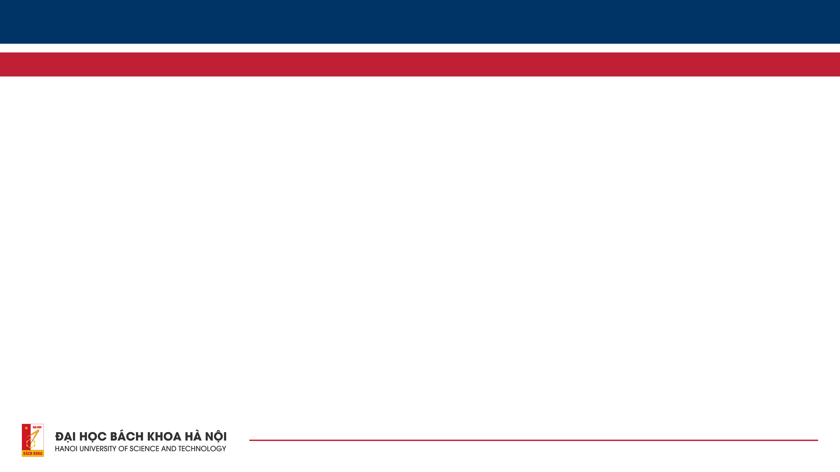
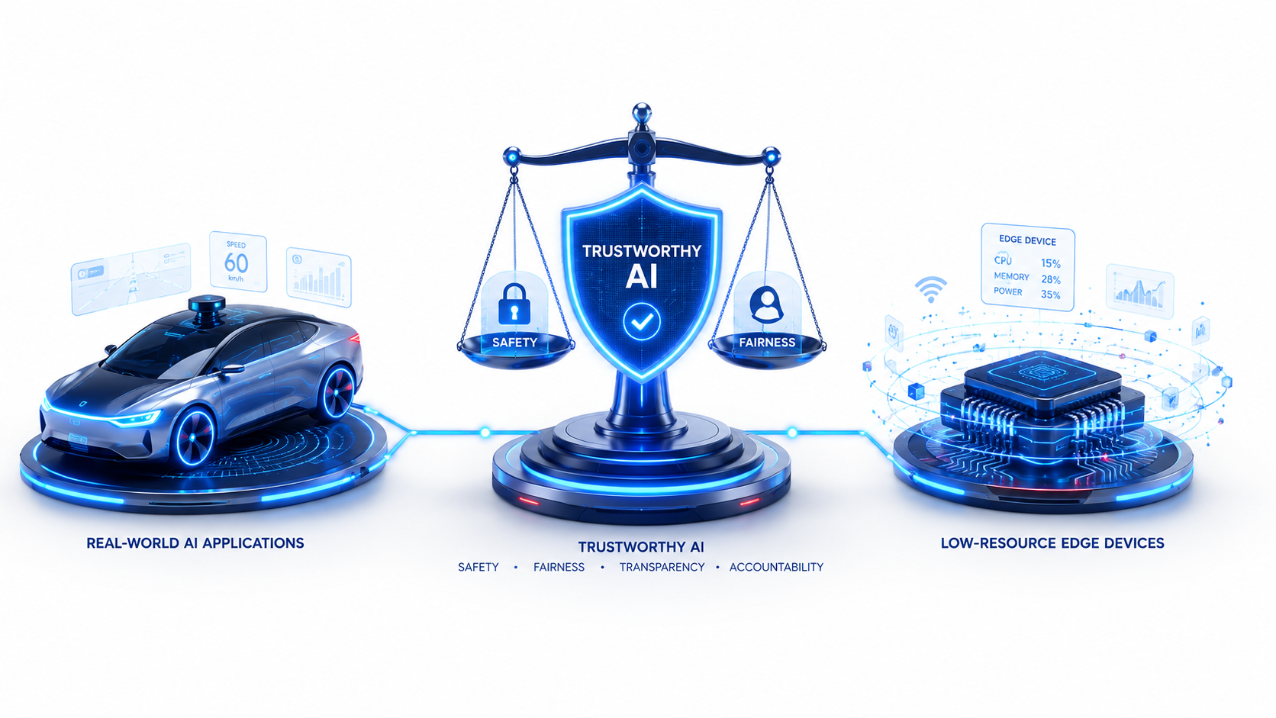
1. Lý do chọn đề tài
Tính cấp thiết trong thực tế (Real-world Urgency)
Mô hình Deep Learning hiện nay có độ chính xác rất cao nhưng lại tồn tại điểm mù chí mạng
Ứng dụng AI vào các lĩnh vực rủi ro mà thiếu cơ chế phòng thủ sẽ dẫn đến hậu quả thảm khốc
Đáp ứng cốt lõi (Trustworthy AI)
Một hệ thống AI tốt thì Accuracy (độ chính xác) cao là chưa đủ
Khôi phục và đánh giá Robustness (sự bền vững, an toàn)
Thách thức trên môi trường tài nguyên thấp
Các mô hình nhỏ gọn như ResNet-18 trên CIFAR-10) thường có sức đề kháng yếu hơn các mô hình khổng lồ.
Nghiên cứu trên kiến trúc này mang tính thực tiễn cao, đặc biệt cho các thiết bị di động.
2
Notes:
Nói nhanh bối cảnh: AI đáng tin cậy không chỉ cần accuracy cao, mà phải ổn định trước dữ liệu đầu vào bị nhiễu có chủ đích.

Slide 3

2. Tổng quan nghiên cứu
Bài toán
Mô hình học sâu phân loại ảnh có accuracy cao trên dữ liệu sạch, nhưng dễ bị đánh lừa bởi nhiễu rất nhỏ.
Adversarial examples gần như không khác ảnh gốc bằng mắt thường, nhưng làm mô hình dự đoán sai.
Mục tiêu: đánh giá độ robust và thử nghiệm các phương pháp phòng thủ.
Dữ liệu
CIFAR-10
50.000 ảnh train → chia 45.000 train + 5.000 validation
10 lớp: airplane, automobile, bird, cat, deer, dog, frog, horse, ship, truck
Mô hình
ResNet-18 được điều chỉnh cho ảnh 32×32; dùng làm baseline để đánh giá attack và defense.
Ý nghĩa
Accuracy cao trên ảnh sạch chưa đủ để đảm bảo hệ thống AI đáng tin cậy trong môi trường thực tế.
2
Notes:
Nói nhanh bối cảnh: AI đáng tin cậy không chỉ cần accuracy cao, mà phải ổn định trước dữ liệu đầu vào bị nhiễu có chủ đích.

Slide 4
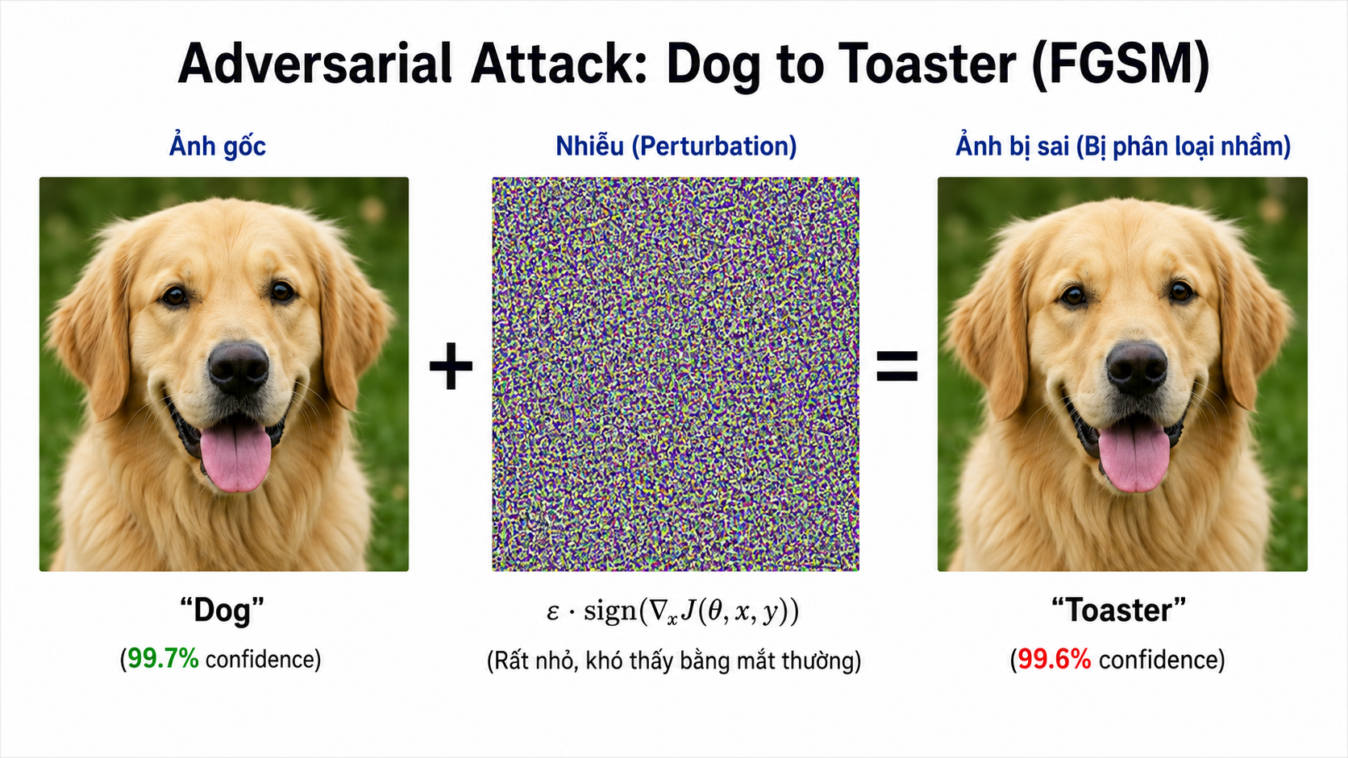
3. Sự mỏng manh của Trí tuệ nhân tạo
Vấn đề (The Problem): Trí tuệ nhân tạo (AI) ngày càng thông minh, nhưng lại tồn tại một "điểm mù" chí mạng.
1
Sự thật nguy hiểm: Chỉ cần thêm 1% nhiễu vô hình (invisible noise), mạng nơ-ron có thể bị đánh lừa hoàn toàn.
2
Ví dụ kinh điển: Mô hình AI chắc chắn 100% một Chú Chó (Dog) là một chiếc Lò nướng bánh mì (Toaster), trong khi mắt người không hề nhận thấy sự thay đổi trên bức ảnh.
3
Động lực: Các thiết bị có tài nguyên thấp (Low-Resource Edge) dùng các mô hình nhỏ gọn như ResNet-18 càng dễ bị tổn thương -> Cần có giải pháp phòng thủ!
4
2
Notes:
Nói nhanh bối cảnh: AI đáng tin cậy không chỉ cần accuracy cao, mà phải ổn định trước dữ liệu đầu vào bị nhiễu có chủ đích.

Slide 5
4. Quy trình thực hiện
Train baseline
Tạo attack
Đo suy giảm
Áp dụng defense
So sánh
ResNet-18
CIFAR-10
50 epochs
FGSM
PGD
C&W
Accuracy
trên validation
JPEG
Smoothing
Adv. Training
Hiệu quả
& chi phí
Thiết lập chính
Chỉ số đánh giá
White-box attack: attacker biết kiến trúc, tham số và gradient của mô hình.
Untargeted attack: chỉ cần làm mô hình dự đoán sai nhãn gốc.
FGSM/PGD dùng ràng buộc L∞ với ε = 2/255.
Accuracy trên validation trước và sau khi bị attack.
Mức phục hồi accuracy sau khi áp dụng defense.
So sánh thêm về chi phí triển khai.
3
Notes:
Giải thích luồng thí nghiệm: xây baseline tốt rồi mới attack; sau đó thử defense để xem khả năng phục hồi.

Slide 6
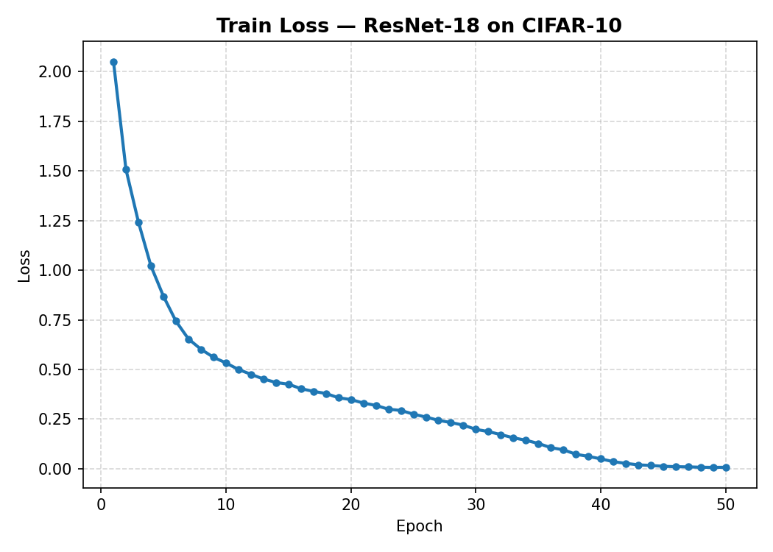
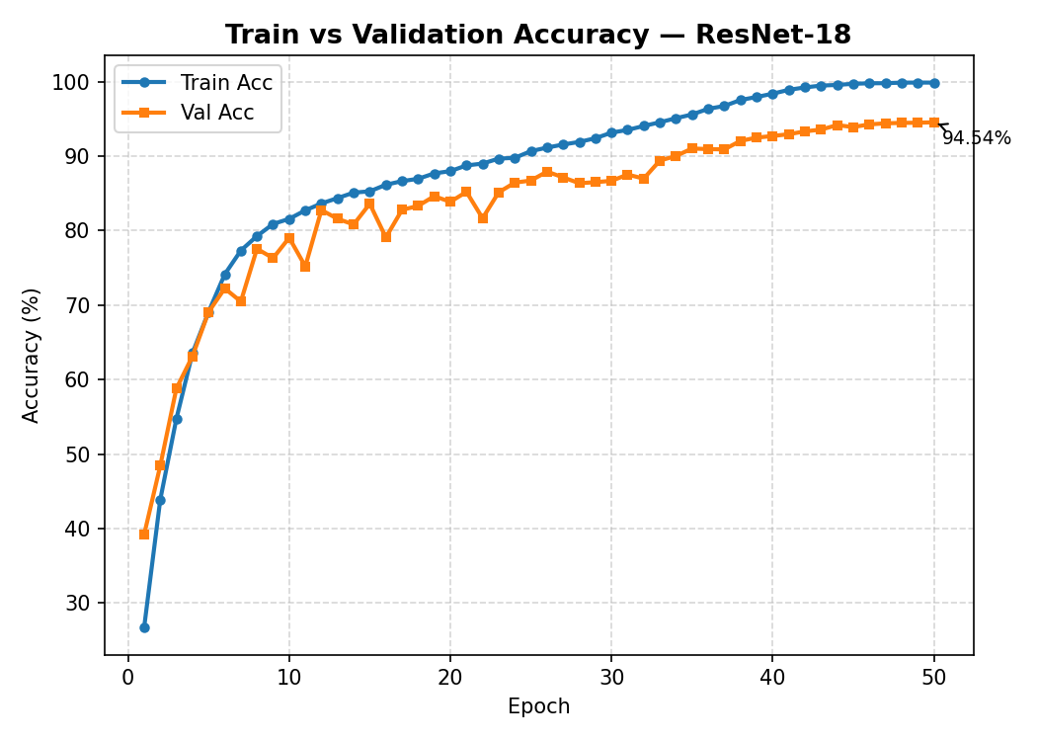
5. Baseline: RESNET-18 trên CIFAR-10
4
Notes:
Slide này nói: baseline có kết quả tốt, đủ làm nền để kiểm tra robustness.

Slide 7
6. Baseline: RESNET-18 trên CIFAR-10
94.54%
94.54%
94.53%
94.53%
Validation accuracy
Precision
Recall
F1-score
Nhận xét
Loss giảm ổn định trong 50 epochs, không có dao động bất thường.
Training accuracy và validation accuracy tăng đều, chênh lệch nhỏ → chưa có dấu hiệu overfitting nghiêm trọng.
Các lớp automobile, ship, truck đạt tốt; cat/dog thấp hơn do đặc trưng dễ nhầm lẫn.
Vai trò của baseline
Mô hình đủ mạnh trên dữ liệu sạch, nên các thí nghiệm attack/defense phản ánh rõ vấn đề robustness thay vì lỗi do mô hình yếu.
4
Notes:
Slide này nói: baseline có kết quả tốt, đủ làm nền để kiểm tra robustness.

Slide 8
7. Các phương pháp ATTACK
Fast Gradient Sign Method (FGSM)
Projected Gradient Descent (PGD)
Carlini & Wagner Attack (C&W)
Tấn công một bước theo dấu gradient.
Nhanh, đơn giản, dùng làm baseline để đo độ nhạy của mô hình.
Mở rộng FGSM thành nhiều bước lặp.
Sau mỗi bước, ảnh được chiếu lại vào miền nhiễu cho phép.
Tấn công dựa trên tối ưu hóa, cân bằng giữa độ nhỏ của nhiễu và khả năng đánh lừa mô hình.
Mức độ mạnh tăng dần
Nhanh
ít tối ưu
Lặp nhiều bước
khai thác tốt hơn
Tối ưu hóa
chi phí cao
C&W dùng chuẩn L2 nên được xem như kịch bản attack mạnh bổ sung, không so sánh trực tiếp tuyệt đối với FGSM/PGD L∞.
5
Notes:
Giới thiệu ngắn ba attack: FGSM nhanh, PGD mạnh hơn vì lặp, C&W mạnh nhưng tốn thời gian.

Slide 9
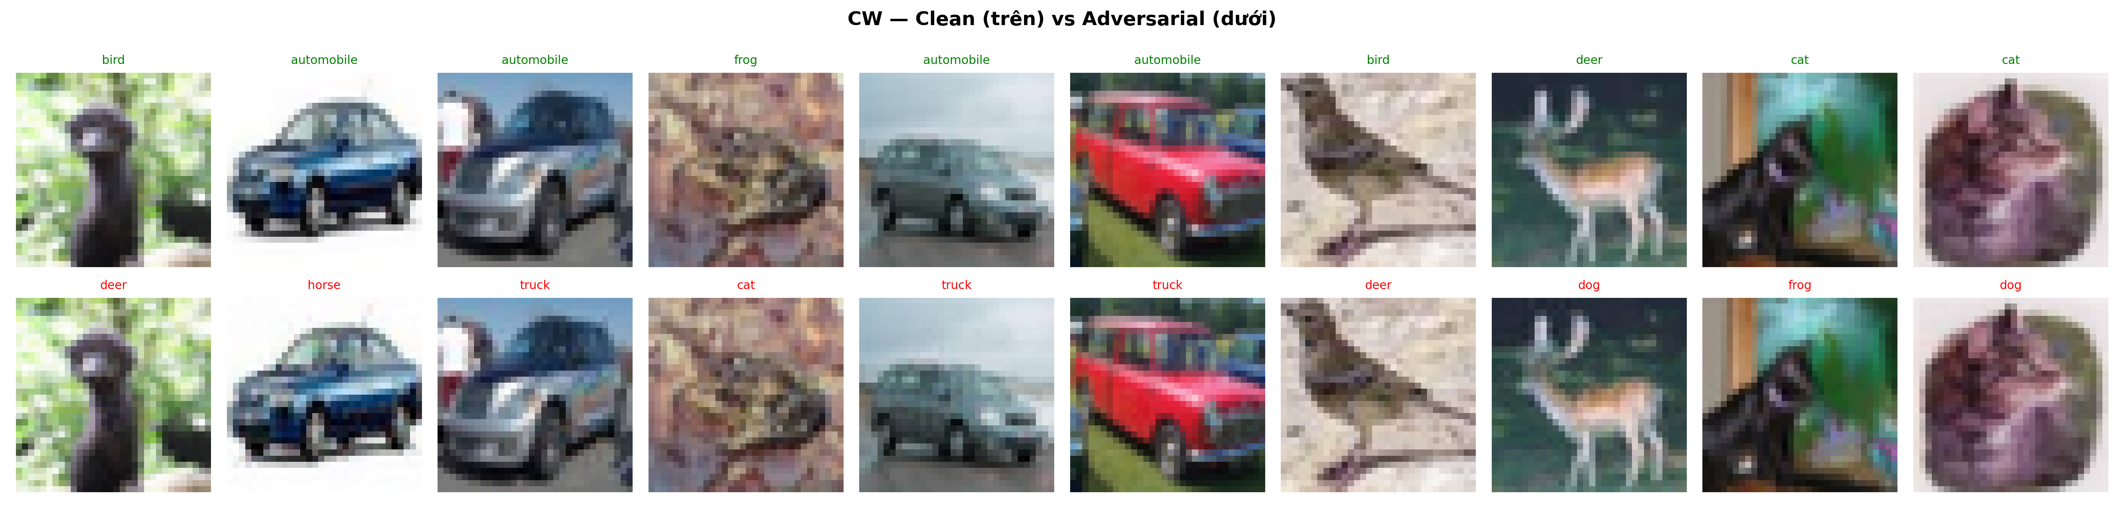
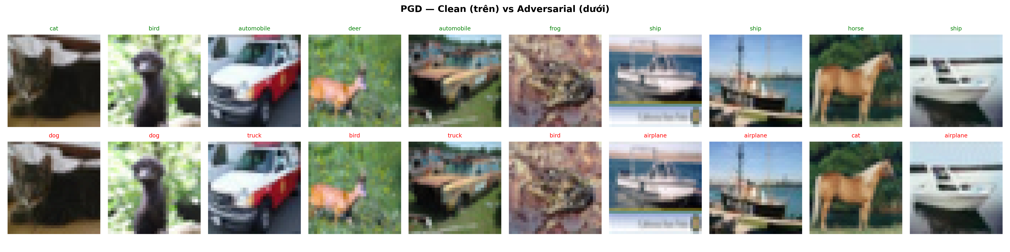
8. Trực quan hóa các mẫu Tấn công (Visualizing Attacks)
Mắt người bị đánh lừa: Các bức ảnh bị tấn công (hàng dưới) gần như không có bất kỳ sự khác biệt nào so với ảnh gốc (hàng trên) đối với thị giác con người.
Mô hình sụp đổ: Dù ảnh trông hoàn toàn bình thường, mô hình AI lại tự tin đưa ra dự đoán sai lệch hoàn toàn (từ Nhãn xanh chuyển hết sang Nhãn đỏ).
5
Notes:
Giới thiệu ngắn ba attack: FGSM nhanh, PGD mạnh hơn vì lặp, C&W mạnh nhưng tốn thời gian.

Slide 10
9. Kết quả ATTACK: ACCURACY giảm mạnh
Ý chính
Mô hình đạt 94.54% trên dữ liệu sạch, nhưng giảm xuống 43.48% với FGSM, 9.36% với PGD và 0% với C&W.
Kết quả này cho thấy accuracy cao trên dữ liệu sạch chưa đủ để đảm bảo độ tin cậy.
Kết luận tạm thời
Các attack càng tối ưu mạnh thì accuracy càng giảm. Cần áp dụng defense để tăng robustness.
6
Notes:
Nói con số chính: Clean 94.54, FGSM còn 43.48, PGD còn 9.36, C&W 0. Nhấn mạnh lỗ hổng robustness.

Slide 11
10. Các phương pháp DEFENSE
Input Preprocessing
(JPEG Compression)
Randomized Smoothing
Adversarial Training
Nén JPEG trước khi đưa ảnh vào mô hình.
Mục tiêu: làm suy yếu nhiễu tần số cao nhưng vẫn giữ đặc trưng quan trọng.
Thêm nhiễu Gaussian nhiều lần khi suy luận, sau đó tổng hợp dự đoán bằng soft voting.
Đưa ảnh adversarial vào quá trình huấn luyện để mô hình học trực tiếp cách kháng nhiễu.
Chiến lược tiếp cận
Bắt đầu từ phương pháp nhẹ, không đổi mô hình: JPEG Compression.
Thử phương pháp có cơ sở lý thuyết: Randomized Smoothing.
Cuối cùng can thiệp trực tiếp vào quá trình học: Adversarial Training.
7
Notes:
Slide này chỉ cần giải thích 3 hướng defense và lý do thử theo thứ tự từ nhẹ đến mạnh.

Slide 12
11. Kết quả DEFENSE 1: JPEG COMPRESSION
Kết quả chính
Q = 75 cho kết quả tốt nhất trên cả 3 attack.
PGD phục hồi từ 9.36% lên 74.54%.
C&W phục hồi từ 0.00% lên 77.52%.
Chi phí inference
Baseline: 1.71s / 5.000 ảnh.
JPEG: 2.16–2.29s / 5.000 ảnh.
Overhead chỉ khoảng 27–34%.
Nhận xét
JPEG Compression là defense nhẹ, dễ thêm vào pipeline, phù hợp khi cần triển khai nhanh. Điểm yếu là có thể bị attacker thiết kế attack để vượt qua bước tiền xử lý.
8

Slide 13
12. Kết quả DEFENSE 2: RANDOMIZED SMOOTHING
Kết quả chính
σ = 0.25 là điểm tốt nhất hoặc gần tốt nhất.
PGD tăng từ 9.36% lên 48.94%.
C&W tăng từ 0.00% lên 55.60%.
Chi phí inference
Mỗi ảnh forward n = 50 lần.
Baseline: 1.80s / 5.000 ảnh.
Smoothing: 61.7–63.0s / 5.000 ảnh.
Chậm hơn hơn 34 lần so với inference thường.
Nhận xét
Randomized Smoothing có cơ sở lý thuyết nhưng không phù hợp lắm với CIFAR-10 kích thước 32×32: thêm nhiễu dễ làm mất đặc trưng ảnh, trong khi chi phí suy luận tăng rất lớn.
9

Slide 14
13. Kết quả DEFENSE 3: ADVERSARIAL TRAINING
45k→180k
94%+
Mở rộng tập train
Accuracy sau attack
Kết quả chính
FGSM: 43.48% → 94.34%.
PGD: 9.36% → 94.72%.
C&W: 0.00% → 94.46%.
Dữ liệu sạch gần như không giảm: 94.54% → 94.24%.
Nhận xét
Đây là phương pháp hiệu quả nhất trong thí nghiệm, vì robustness được học trực tiếp trong mô hình. Đổi lại, chi phí sinh dữ liệu adversarial và huấn luyện lại là cao nhất.
10

Slide 15
14. Kết quả DEFENSE: SO SÁNH NHANH
Kết quả nổi bật
• JPEG Q=75 phục hồi accuracy lên khoảng 74–78%.
• Randomized Smoothing tốt nhất quanh σ=0.25, nhưng chỉ khoảng 49–56%.
• Adversarial Training giữ accuracy trên 94% với cả FGSM, PGD và C&W.
Nhận xét
Adversarial Training hiệu quả nhất, nhưng chi phí huấn luyện cao nhất. JPEG Compression rẻ và dễ triển khai hơn.
11
Notes:
Nói trọng tâm: JPEG giúp khá nhiều, Smoothing trung bình, Adversarial Training tốt nhất trong thí nghiệm.

Slide 16
15. Hiệu quả và chi phí triển khai
Phương pháp
Hiệu quả
Chi phí
Ưu điểm
Hạn chế
JPEG Compression
Khá tốt
~74–78%
Thấp
Dễ thêm vào pipeline
Có thể bị bypass
Randomized Smoothing
Trung bình
~49–56%
Trung bình/cao
Có nền tảng lý thuyết
Chậm do nhiều lần inference
Adversarial Training
Rất cao
>94%
Cao
Robust trực tiếp trong mô hình
Tốn dữ liệu + thời gian train
Lựa chọn của nhóm
Trong phạm vi bài toán này, nhóm chọn Adversarial Training vì đạt hiệu quả cao nhất và vẫn giữ accuracy tốt trên dữ liệu sạch.
Lưu ý khi báo cáo: cần nói rõ attack sau defense được sinh lại trên mô hình mới hay dùng mẫu attack từ mô hình gốc.
12
Notes:
Nói phần đánh đổi: nếu cần nhanh thì JPEG tốt; nếu ưu tiên robustness thì Adversarial Training phù hợp hơn.

Slide 17
16. Kết luận
94.54%
0–43%
>94%
Baseline trên dữ liệu sạch
Accuracy sau attack mạnh
Sau Adversarial Training
Thông điệp chính
Mô hình phân loại ảnh có thể đạt accuracy cao nhưng vẫn rất yếu trước adversarial examples.
Các phương pháp attack như PGD và C&W làm suy giảm nghiêm trọng hiệu năng của ResNet-18.
Trong các defense đã thử, Adversarial Training hiệu quả nhất; JPEG Compression là lựa chọn đơn giản, chi phí thấp.
Hướng phát triển: đánh giá thêm nhiều attack, nhiều mức ε và kết hợp nhiều defense để tăng độ tin cậy.
13
Notes:
Kết bài: nhấn mạnh accuracy clean không đủ, robustness là tiêu chí quan trọng trong AI đáng tin cậy.

Slide 18

Cảm ơn Thầy và Các bạn đã lắng nghe
14
Notes:
Kết thúc và mời câu hỏi.

